Slide 1
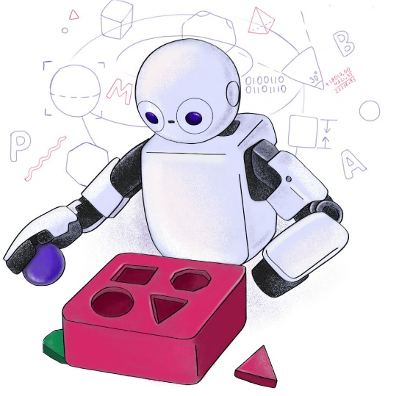

T320 - Introdução ao Aprendizado de Máquina II: Classificação (Parte V)
Felipe Augusto Pereira de Figueiredo
felipe.figueiredo@inatel.br

Slide 2
Recapitulando
Anteriormente, vimos como lidar com problemas de classificação que envolvem mais de duas classes, também chamados de problemas de classificação multi-classes através das abordagens:
Um-Contra-Resto
Um-Contra-Um
Regressão Softmax
Nesta aula, veremos as métricas mais utilizadas para medir o desempenho de classificadores.

Slide 3
Métricas para avaliação de classificadores
As métricas para avalição do desempenho de classificadores que estudaremos são:
Matriz de confusão
Várias métricas podem ser extraídas da matriz.
Pontuação-F1 (F1-score)
Curva Característica Operacional do Receptor (do inglês, Receiver Operating Characteristic - ROC)

Slide 4
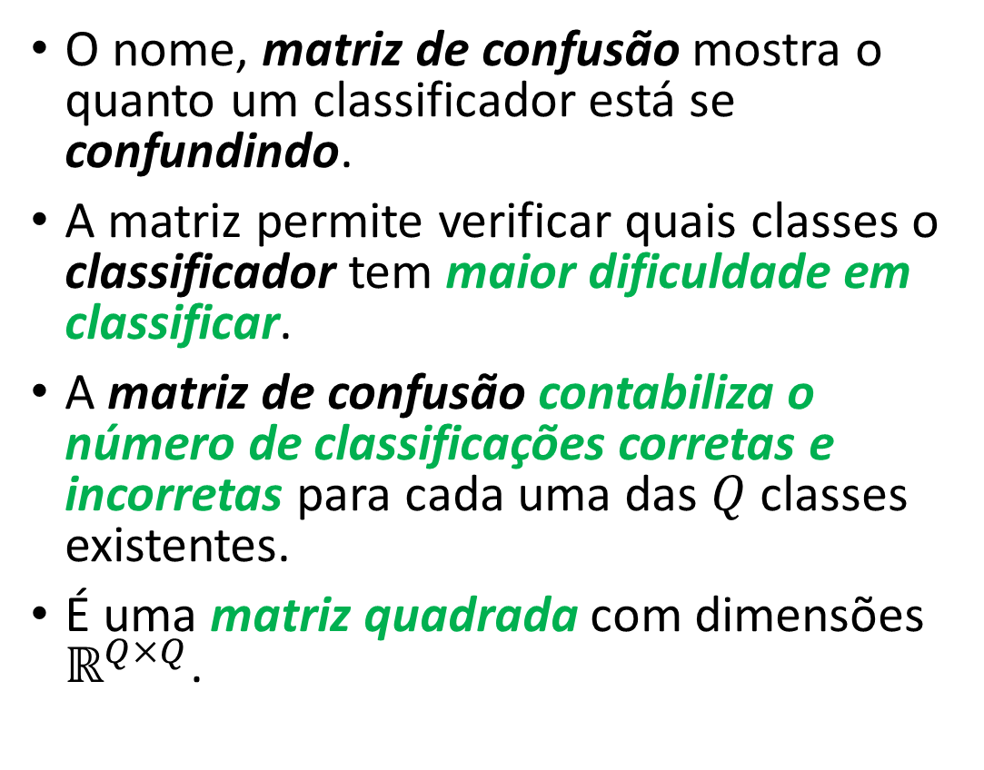
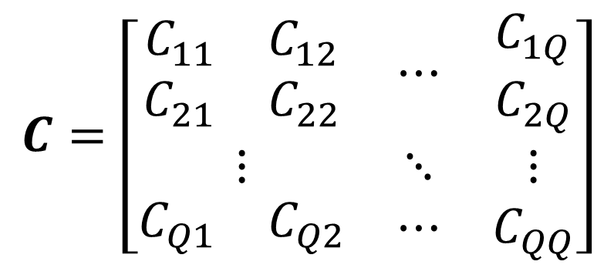
Matriz de confusão
O nome, matriz de confusão mostra o quanto um classificador está se confundindo.
A matriz permite verificar quais classes o classificador tem maior dificuldade em classificar.
A matriz de confusão contabiliza o número de classificações corretas e incorretas para cada uma das $Q$classes existentes.
É uma matriz quadrada com dimensões $ℝ^{Q×Q}$.
$$C=\left[\begin{matrix}\begin{matrix}\begin{matrix}C_{11} & C_{12}\end{matrix} \\ \begin{matrix}C_{21} & C_{22}\end{matrix}\end{matrix} & ⋯ & \begin{matrix}C_{1Q} \\ C_{2Q}\end{matrix} \\ ⋮ & ⋱ & ⋮ \\ \begin{matrix}C_{Q1} & C_{Q2}\end{matrix} & ⋯ & C_{QQ}\end{matrix}\right]$$
Notes:
Uma matriz de confusão, também conhecida como tabela de contingência ou matriz de erros, é um layout de tabela específico que permite a visualização do desempenho de um classificador.
Cada linha da matriz representa os exemplos que foram classificados como pertencentes a uma dada classe, enquanto cada coluna representa os exemplos realmente pertencentes a uma dada classe.
O nome, matriz de confusão, deriva do fato de tornar fácil verificar se o classificador está confundindo classes (ou seja, geralmente rotulando incorretamente uma como a outra).

Slide 5
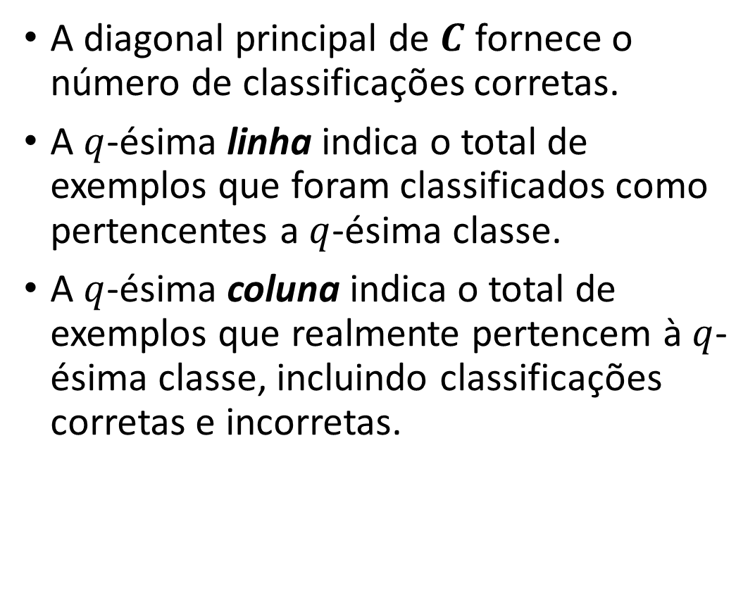
Matriz de confusão
A diagonal principal de $C$ fornece o número de classificações corretas.
A $q$-ésima linha indica o total de exemplos que foram classificados como pertencentes a $q$-ésima classe.
A $q$-ésima coluna indica o total de exemplos que realmente pertencem à $q$-ésima classe, incluindo classificações corretas e incorretas.
$$C=\left[\begin{matrix}\begin{matrix}\begin{matrix}C_{11} & C_{12}\end{matrix} \\ \begin{matrix}C_{21} & C_{22}\end{matrix}\end{matrix} & ⋯ & \begin{matrix}C_{1Q} \\ C_{2Q}\end{matrix} \\ ⋮ & ⋱ & ⋮ \\ \begin{matrix}C_{Q1} & C_{Q2}\end{matrix} & ⋯ & C_{QQ}\end{matrix}\right]$$
Notes:
Uma matriz de confusão, também conhecida como tabela de contingência ou matriz de erros, é um layout de tabela específico que permite a visualização do desempenho de um classificador.
Cada linha da matriz representa os exemplos que foram classificados como pertencentes a uma dada classe, enquanto cada coluna representa os exemplos realmente pertencentes a uma dada classe.
O nome, matriz de confusão, deriva do fato de tornar fácil verificar se o classificador está confundindo classes (ou seja, geralmente rotulando incorretamente uma como a outra).

Slide 6

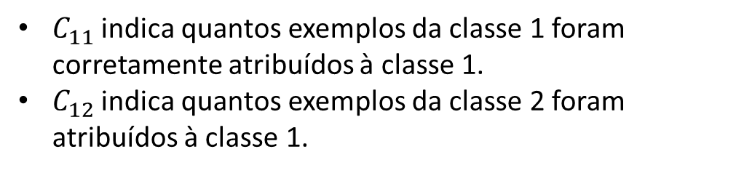
Matriz de confusão
$$C=\left[\begin{matrix}\begin{matrix}\begin{matrix}C_{11} & C_{12}\end{matrix} \\ \begin{matrix}C_{21} & C_{22}\end{matrix}\end{matrix} & ⋯ & \begin{matrix}C_{1Q} \\ C_{2Q}\end{matrix} \\ ⋮ & ⋱ & ⋮ \\ \begin{matrix}C_{Q1} & C_{Q2}\end{matrix} & ⋯ & C_{QQ}\end{matrix}\right]$$
Exemplos classificados como pertencentes à classe 1.
Quantidade de exemplos realmente pertencentes à classe 1.
$C_{11}$ indica quantos exemplos da classe 1 foram corretamente atribuídos à classe 1.
$C_{12}$ indica quantos exemplos da classe 2 foram atribuídos à classe 1.
Notes:
Uma matriz de confusão, também conhecida como tabela de contingência ou matriz de erros, é um layout de tabela específico que permite a visualização do desempenho de um classificador.
Cada linha da matriz representa os exemplos que foram classificados como pertencentes a uma dada classe, enquanto cada coluna representa os exemplos realmente pertencentes a uma dada classe.
O nome, matriz de confusão, deriva do fato de tornar fácil verificar se o classificador está confundindo classes (ou seja, geralmente rotulando incorretamente uma como a outra).

Slide 7
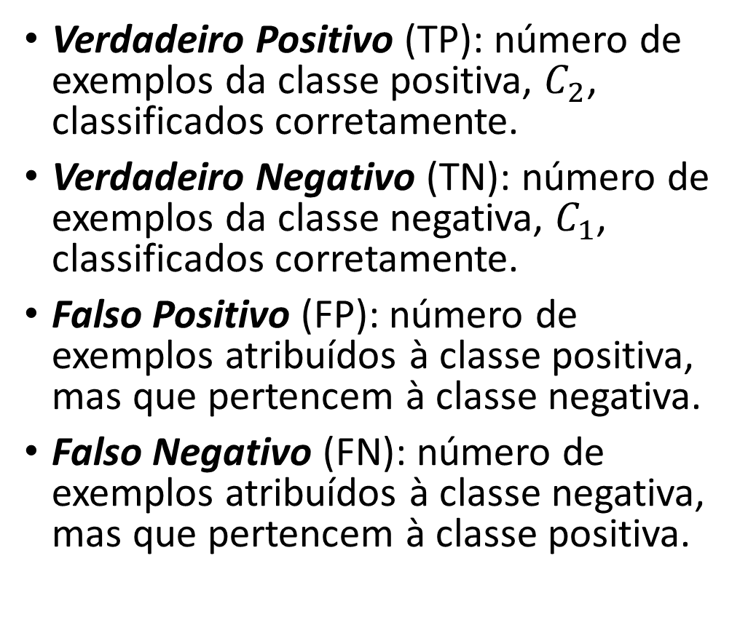

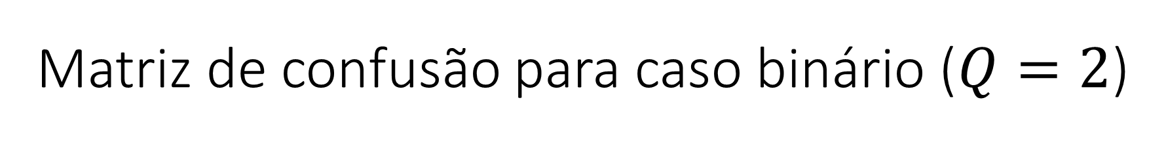



Matriz de confusão para caso binário ($Q=2$)
Verdadeiro Positivo (TP): número de exemplos da classe positiva, $C_{2}$, classificados corretamente.
Verdadeiro Negativo (TN): número de exemplos da classe negativa, $C_{1}$, classificados corretamente.
Falso Positivo (FP): número de exemplos atribuídos à classe positiva, mas que pertencem à classe negativa.
Falso Negativo (FN): número de exemplos atribuídos à classe negativa, mas que pertencem à classe positiva.
Verdadeiro Negativo (TN) | Falso Negativo (FN)
Falso Positivo (FP) | Verdadeiro Positivo (TP)
- ($C_{1}$)
Classes Estimadas
+ ($C_{2}$)
- ($C_{1}$)
+ ($C_{2}$)
Classes Verdadeiras

Slide 8
Nós podemos calcular diversas métricas de desempenho a partir das informações contidas na matriz de confusão.

Slide 9
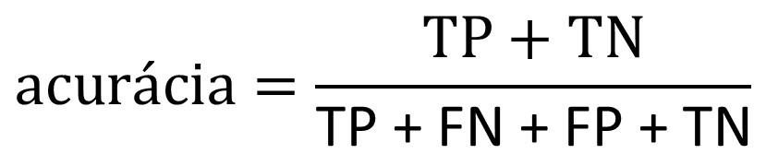
Acurácia
Acurácia mede a proporção de exemplos classificados corretamente em relação ao total de exemplos avaliados.
Em outras palavras, a acurácia fornece uma indicação de quão bem o modelo está fazendo suas predições corretas em comparação com todas as previsões feitas.
É uma métrica útil para avaliar a performance geral do modelo.
$$acurácia=\frac{TP+TN}{\text{TP}\text{ + }\text{FN}\text{ + }\text{FP}\text{ + }\text{TN}}$$
Notes:
A acurácia é uma métrica de avaliação comumente usada no contexto de classificação de modelos de aprendizado de máquina. Ela mede a proporção de exemplos classificados corretamente em relação ao total de exemplos avaliados. Em outras palavras, a acurácia fornece uma indicação de quão bem o modelo está fazendo suas previsões corretas em comparação com todas as previsões feitas.
A fórmula básica da acurácia é a seguinte:
\[ \text{Acurácia} = \frac{\text{Número de previsões corretas}}{\text{Total de exemplos}} \]
Por exemplo, se um modelo classificar corretamente 85 amostras de um total de 100, a acurácia seria \( \frac{85}{100} = 0.85 \), ou seja, 85%.
Apesar de ser uma métrica útil para avaliar a performance geral de um modelo, a acurácia pode ser enganosa em alguns cenários, especialmente quando os dados estão desbalanceados (quando uma classe é mais comum que a outra) ou quando os custos de falsos positivos e falsos negativos não são iguais. Portanto, em casos mais complexos, é importante considerar outras métricas, como precisão, recall, F1-score, entre outras, para ter uma visão mais completa do desempenho do modelo.

Slide 10
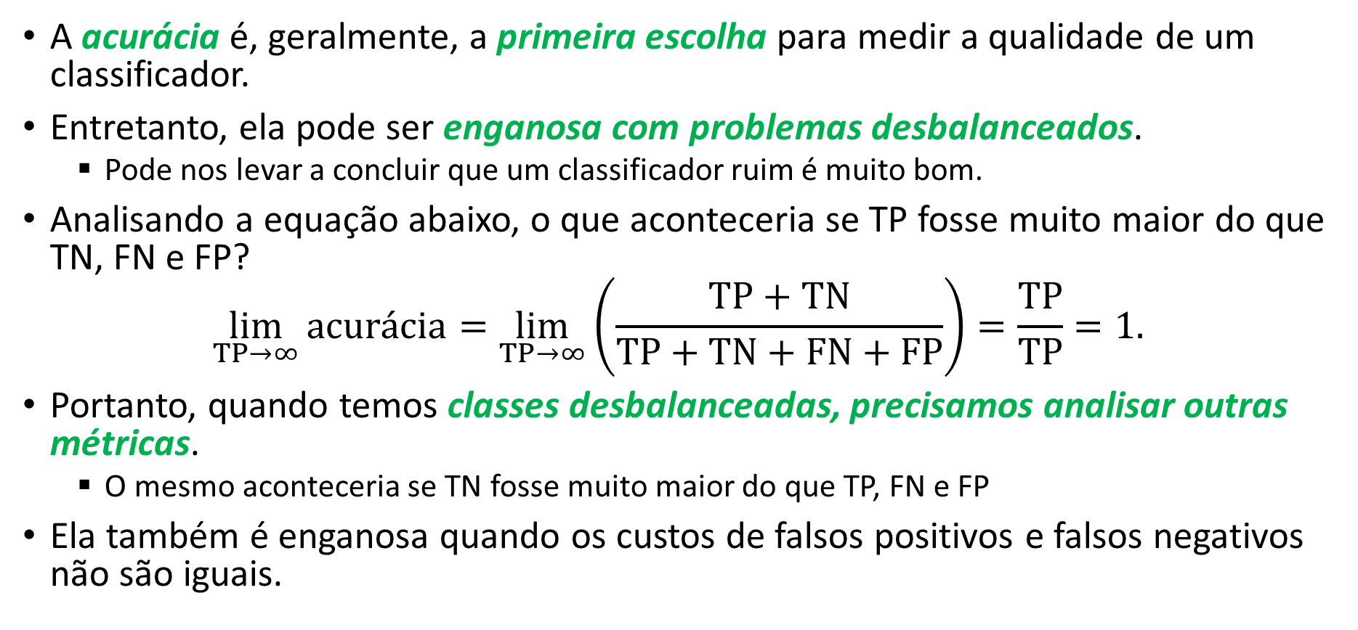
Acurácia
A acurácia é, geralmente, a primeira escolha para medir a qualidade de um classificador.
Entretanto, ela pode ser enganosa com problemas desbalanceados.
Pode nos levar a concluir que um classificador ruim é muito bom.
Analisando a equação abaixo, o que aconteceria se TP fosse muito maior do que TN, FN e FP?
$$\lim_{TP→∞}{acurácia}=\lim_{TP→∞}\left(\frac{TP+TN}{TP+TN+FN+FP}\right)=\frac{TP}{TP}=1.$$
Portanto, quando temos classes desbalanceadas, precisamos analisar outras métricas.
O mesmo aconteceria se TN fosse muito maior do que TP, FN e FP
Ela também é enganosa quando os custos de falsos positivos e falsos negativos não são iguais.
Notes:
A acurácia é uma métrica simples e fácil de interpretar, mas ela pode ser enganosa em alguns casos. Por exemplo, se os custos de falsos positivos e falsos negativos não são iguais, a acurácia pode não refletir o desempenho real do modelo.
Por exemplo, considere um modelo de classificação que é usado para diagnosticar uma doença grave. Se o modelo classificar um paciente saudável como doente, isso pode levar a um tratamento desnecessário e caro. Nesse caso, um falso positivo é mais prejudicial do que um falso negativo.
No entanto, a acurácia não leva em consideração os custos associados aos erros de classificação, ou seja, não diferencia entre falsos positivos (quando o modelo prevê que algo acontecerá, mas na verdade não acontece) e falsos negativos (quando o modelo não prevê algo que acontece). Em muitos cenários do mundo real, os custos de falsos positivos e falsos negativos podem ser muito diferentes.
Por exemplo, em um sistema de detecção de fraudes em transações financeiras, um falso positivo (classificar uma transação legítima como fraude) pode causar inconveniência para o cliente, enquanto um falso negativo (não detectar uma transação fraudulenta) pode resultar em perdas significativas para a empresa. Nesse caso, os custos de falsos negativos são muito maiores do que os de falsos positivos. A acurácia não levaria em consideração essa diferença de custos.

Slide 11
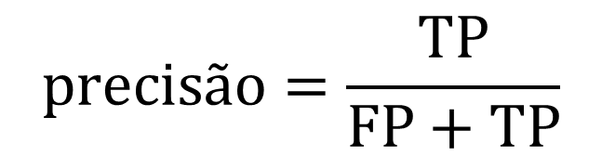
Precisão
Precisão é a proporção de exemplos da classe positiva corretamente classificados (TP) em relação a todos os exemplos atribuídos à classe positiva (TP + FP).
É uma boa medida para determinar a qualidade do classificador quando os custos de falsos positivos são altos.
Por exemplo, na classificação de spams (verdadeiro positivo), um falso positivo significa que um ham (verdadeiro negativo) foi classificado como spam. O usuário de email pode perder emails importantes se a precisão for baixa.
$$precisão=\frac{TP}{FP+TP}$$
TN | FN
FP | TP

Slide 12
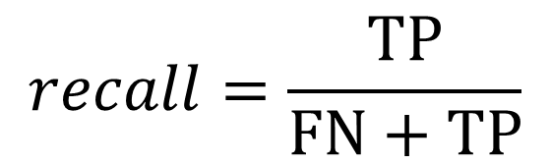
Recall
Recall ou sensibilidade é a proporção de exemplos da classe positiva corretamente classificados.
O recall calcula quantos exemplos realmente positivos o classificador captura em relação a todos exemplos positivos.
É uma boa medida para determinar a qualidade de um classificador quando os custos de falsos negativos são altos.
Por exemplo, na classificação de doenças, se um paciente doente (verdadeiro positivo) for classificado como não doente (falso negativo). O custo associado ao falso negativo será extremamente alto se a doença for contagiosa.
$$recall=\frac{TP}{FN+TP}$$
TN | FN
FP | TP

Slide 13
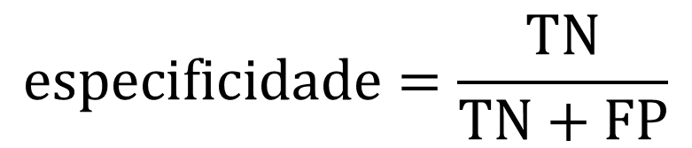
Especificidade
Especificidade ou taxa de verdadeiros negativos é a proporção de exemplos da classe negativa corretamente classificados.
$$especificidade=\frac{TN}{TN+FP}$$
TN | FN
FP | TP

Slide 14
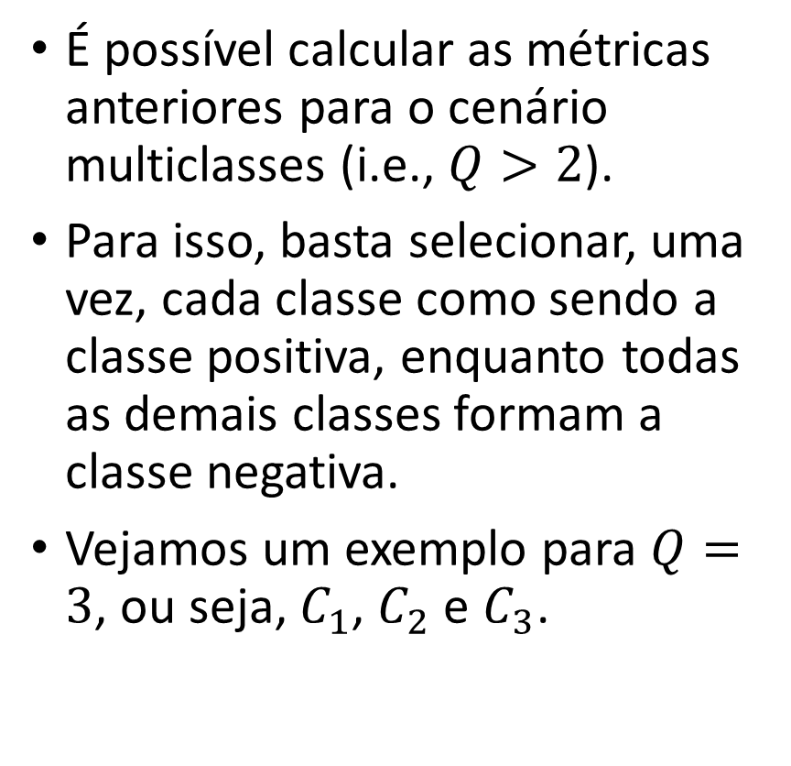
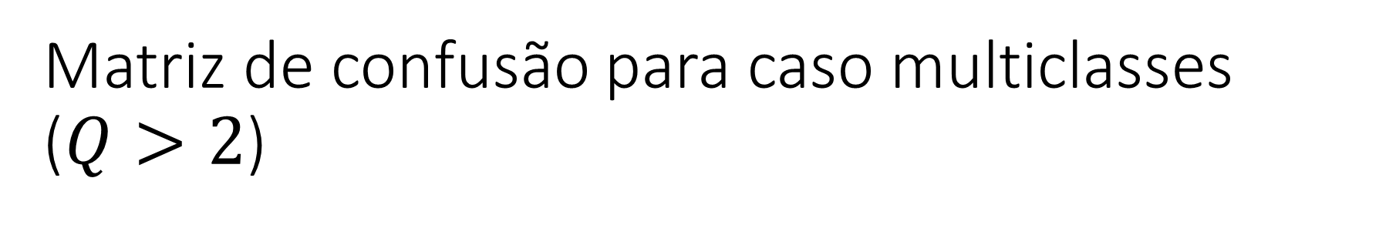

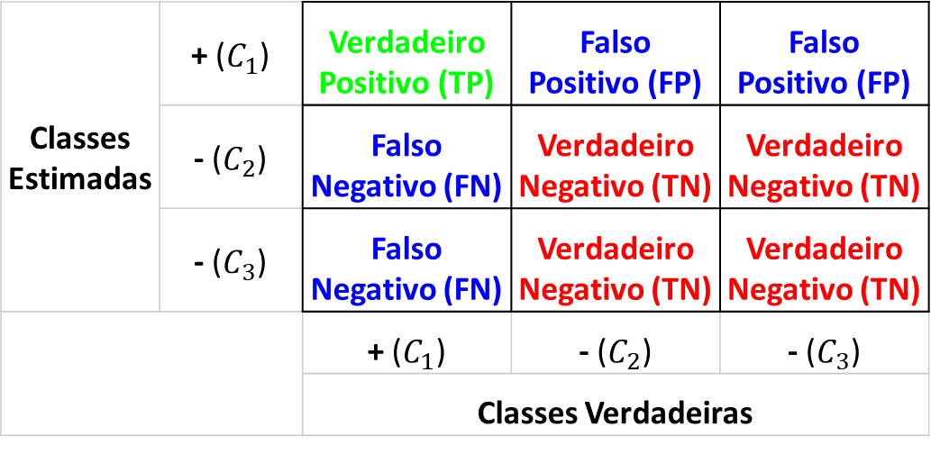
Matriz de confusão para caso multiclasses ($Q>2$)
É possível calcular as métricas anteriores para o cenário multiclasses (i.e., $Q>2$).
Para isso, basta selecionar, uma vez, cada classe como sendo a classe positiva, enquanto todas as demais classes formam a classe negativa.
Vejamos um exemplo para $Q=3$, ou seja, $C_{1}$, $C_{2}$ e $C_{3}$.
Classe $C_{1}$ é a positiva.
Classes Estimadas | + ($C_{1}$) | Verdadeiro Positivo (TP) | Falso Positivo (FP) | Falso Positivo (FP)
 | - ($C_{2}$) | Falso Negativo (FN) | Verdadeiro Negativo (TN) | Verdadeiro Negativo (TN)
 | - ($C_{3}$) | Falso Negativo (FN) | Verdadeiro Negativo (TN) | Verdadeiro Negativo (TN)
 |  | + ($C_{1}$) | - ($C_{2}$) | - ($C_{3}$)
 |  | Classes Verdadeiras

Slide 15
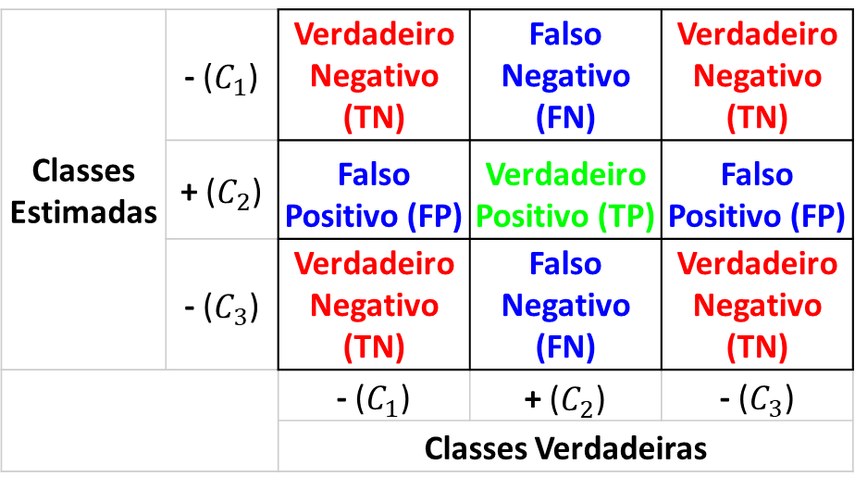
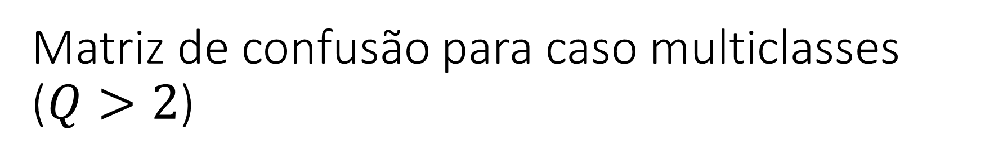
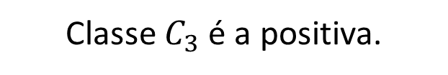
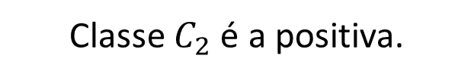
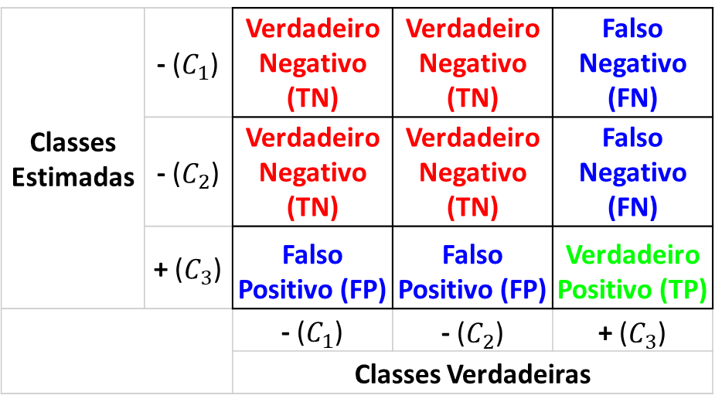
Matriz de confusão para caso multiclasses ($Q>2$)
Classe $C_{2}$ é a positiva.
Classe $C_{3}$é a positiva.
Classes Estimadas | - ($C_{1}$) | Verdadeiro Negativo (TN) | Falso Negativo (FN) | Verdadeiro Negativo (TN)
 | + ($C_{2}$) | Falso Positivo (FP) | Verdadeiro Positivo (TP) | Falso Positivo (FP)
 | - ($C_{3}$) | Verdadeiro Negativo (TN) | Falso Negativo (FN) | Verdadeiro Negativo (TN)
 |  | - ($C_{1}$) | + ($C_{2}$) | - ($C_{3}$)
 |  | Classes Verdadeiras
Classes Estimadas | - ($C_{1}$) | Verdadeiro Negativo (TN) | Verdadeiro Negativo (TN) | Falso Negativo (FN)
 | - ($C_{2}$) | Verdadeiro Negativo (TN) | Verdadeiro Negativo (TN) | Falso Negativo (FN)
 | + ($C_{3}$) | Falso Positivo (FP) | Falso Positivo (FP) | Verdadeiro Positivo (TP)
 |  | - ($C_{1}$) | - ($C_{2}$) | + ($C_{3}$)
 |  | Classes Verdadeiras

Slide 16
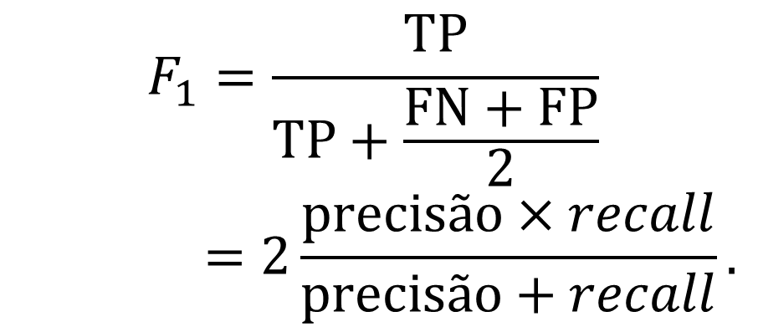
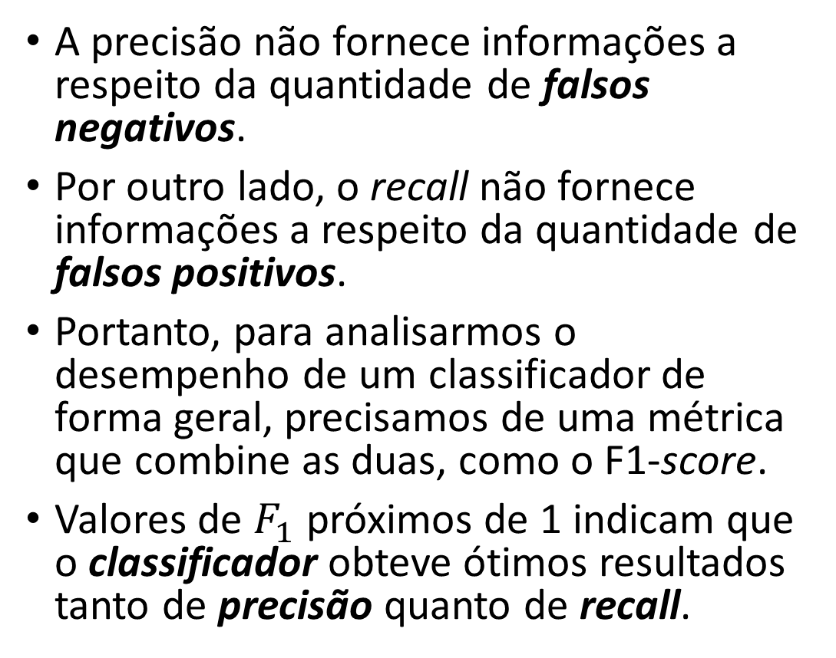
F1-score
A precisão não fornece informações a respeito da quantidade de falsos negativos.
Por outro lado, o recall não fornece informações a respeito da quantidade de falsos positivos.
Portanto, para analisarmos o desempenho de um classificador de forma geral, precisamos de uma métrica que combine as duas, como o F1-score.
Valores de $F_{1}$ próximos de 1 indicam que o classificador obteve ótimos resultados tanto de precisão quanto de recall.
$$F_{1}=\frac{TP}{TP+\frac{FN+FP}{2}}$$
$$=2\frac{precisão×recall}{precisão+recall}.$$

Slide 18

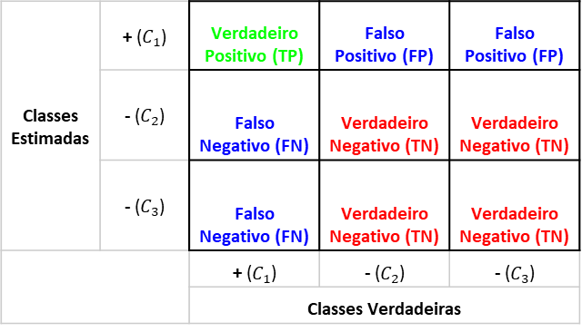

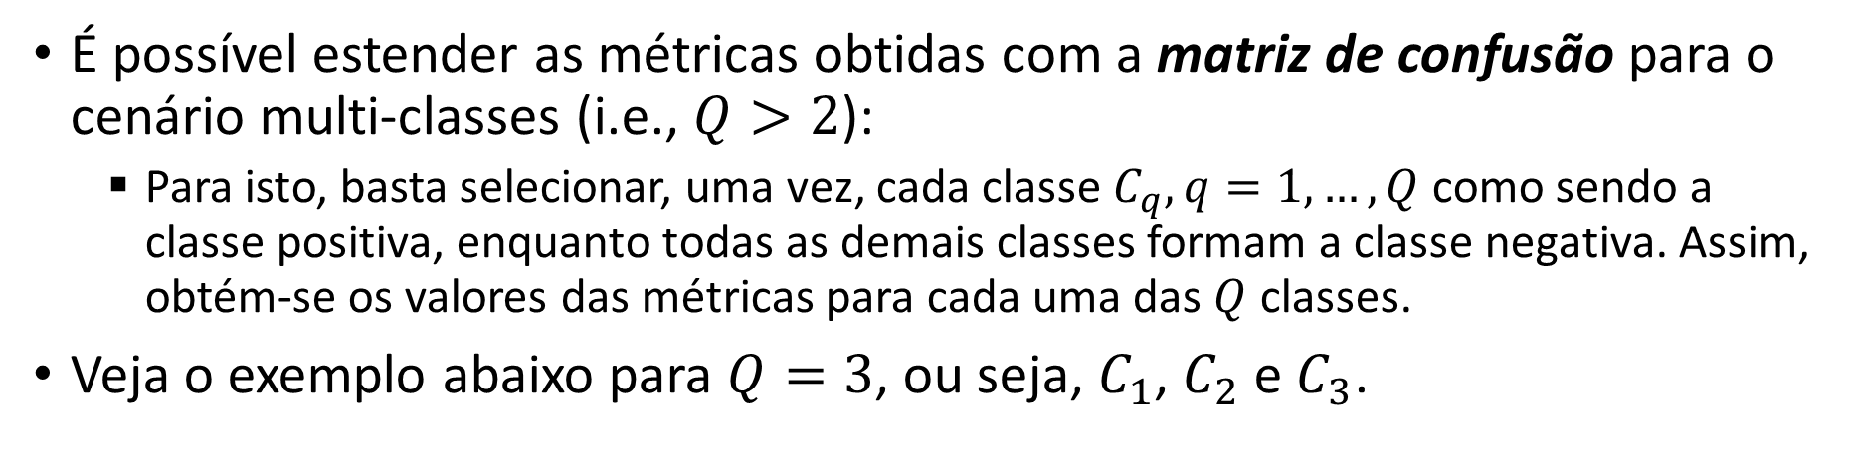

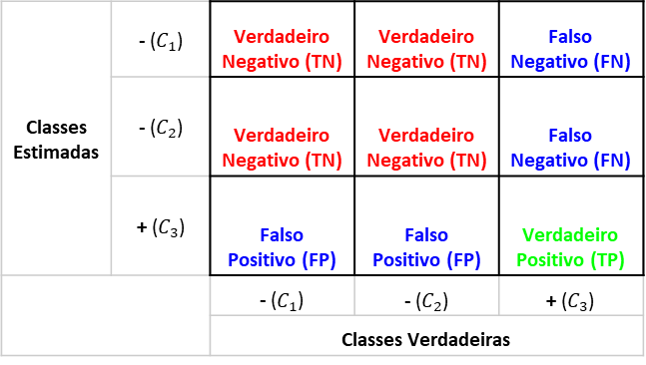
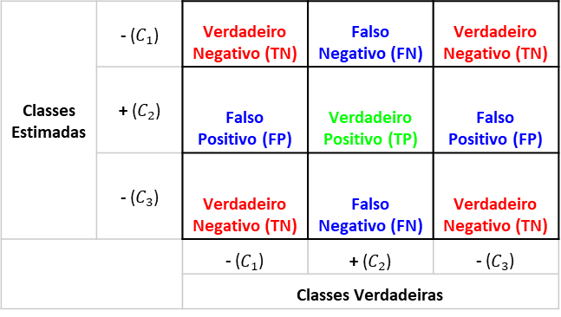
Observações importantes quanto à matriz de confusão
É possível estender as métricas obtidas com a matriz de confusão para o cenário multi-classes (i.e., $Q>2$):
Para isto, basta selecionar, uma vez, cada classe $C_{q}, q=1,…,Q$ como sendo a classe positiva, enquanto todas as demais classes formam a classe negativa. Assim, obtém-se os valores das métricas para cada uma das $Q$ classes.
Veja o exemplo abaixo para $Q=3$, ou seja, $C_{1}$, $C_{2}$ e $C_{3}$.
Classe $C_{1}$ é a positiva.
Classe $C_{2}$ é a positiva.
Classe $C_{3}$é a positiva.
Classes Estimadas | + ($C_{1}$) | Verdadeiro Positivo (TP) | Falso Positivo (FP) | Falso Positivo (FP)
 | - ($C_{2}$) | Falso Negativo (FN) | Verdadeiro Negativo (TN) | Verdadeiro Negativo (TN)
 | - ($C_{3}$) | Falso Negativo (FN) | Verdadeiro Negativo (TN) | Verdadeiro Negativo (TN)
 |  | + ($C_{1}$) | - ($C_{2}$) | - ($C_{3}$)
 |  | Classes Verdadeiras
Classes Estimadas | - ($C_{1}$) | Verdadeiro Negativo (TN) | Falso Negativo (FN) | Verdadeiro Negativo (TN)
 | + ($C_{2}$) | Falso Positivo (FP) | Verdadeiro Positivo (TP) | Falso Positivo (FP)
 | - ($C_{3}$) | Verdadeiro Negativo (TN) | Falso Negativo (FN) | Verdadeiro Negativo (TN)
 |  | - ($C_{1}$) | + ($C_{2}$) | - ($C_{3}$)
 |  | Classes Verdadeiras
Classes Estimadas | - ($C_{1}$) | Verdadeiro Negativo (TN) | Verdadeiro Negativo (TN) | Falso Negativo (FN)
 | - ($C_{2}$) | Verdadeiro Negativo (TN) | Verdadeiro Negativo (TN) | Falso Negativo (FN)
 | + ($C_{3}$) | Falso Positivo (FP) | Falso Positivo (FP) | Verdadeiro Positivo (TP)
 |  | - ($C_{1}$) | - ($C_{2}$) | + ($C_{3}$)
 |  | Classes Verdadeiras

Slide 19

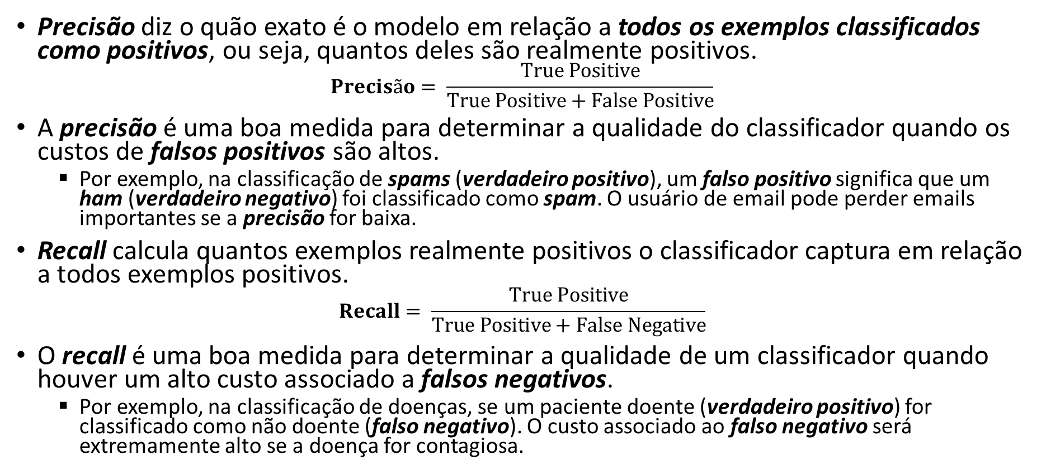

Observações importantes quanto à matriz de confusão
Precisão diz o quão exato é o modelo em relação a todos os exemplos classificados como positivos, ou seja, quantos deles são realmente positivos.
$$Precisão= \frac{True Positive}{True Positive+False Positive}$$
A precisão é uma boa medida para determinar a qualidade do classificador quando os custos de falsos positivos são altos.
Por exemplo, na classificação de spams (verdadeiro positivo), um falso positivo significa que um ham (verdadeiro negativo) foi classificado como spam. O usuário de email pode perder emails importantes se a precisão for baixa.
Recall calcula quantos exemplos realmente positivos o classificador captura em relação a todos exemplos positivos.
$$Recall= \frac{True Positive}{True Positive+False Negative}$$
O recall é uma boa medida para determinar a qualidade de um classificador quando houver um alto custo associado a falsos negativos.
Por exemplo, na classificação de doenças, se um paciente doente (verdadeiro positivo) for classificado como não doente (falso negativo). O custo associado ao falso negativo será extremamente alto se a doença for contagiosa.
$$\left[\begin{matrix}TP & FP \\ FN & TN\end{matrix}\right]$$
$$\left[\begin{matrix}TP & FP \\ FN & TN\end{matrix}\right]$$

Slide 20
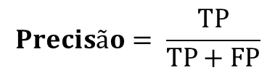

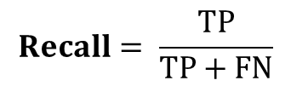
Observações importantes quanto à matriz de confusão
$$Precisão= \frac{TP}{TP+FP}$$
$$\left[\begin{matrix}TP & FP \\ FN & TN\end{matrix}\right]$$
$$Recall= \frac{TP}{TP+FN}$$
Uma precisão = 1 significa que todo exemplo classificado como pertencente à classe positiva, realmente pertence à ela, ou seja, o número de falsos positivos é igual a 0.
Entretanto, essa métrica não dá informações a respeito de quantos exemplos desta classe foram classificados de forma incorreta, ou seja, quantidade de falsos negativos.
Por outro lado, um recall = 1 indica que todos os exemplos da classe positiva foram classificados como sendo pertencentes a ela, ou seja, o número de falsos negativos é igual a 0.
Porém, essa métrica não traz informações a respeito de quantos exemplos da classe negativa foram classificados como sendo pertencentes à classe positiva, ou seja, a quantidade de falsos positivos.
Portanto, para analisarmos melhor o desempenho de um classificador, precisamos usar uma métrica que combine as duas.
Notes:
Para o caso multi-classes, a acurácia global é obtida a partir das informações presentes na diagonal principal da matriz de confusão.
Precision-Recall is a useful measure of success of prediction when the classes are very imbalanced.

Slide 21
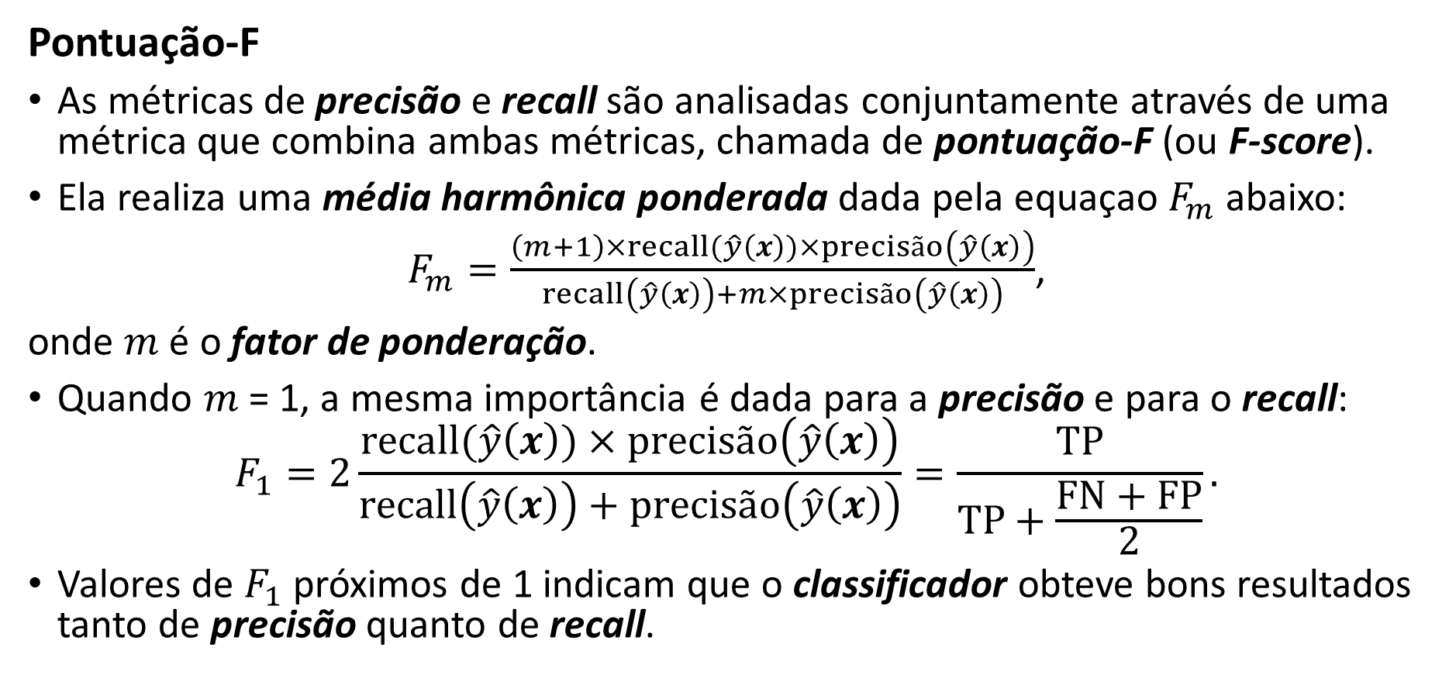
Métricas para avaliação de classificadores
Pontuação-F
As métricas de precisão e recall são analisadas conjuntamente através de uma métrica que combina ambas métricas, chamada de pontuação-F (ou F-score).
Ela realiza uma média harmônica ponderada dada pela equaçao $F_{m}$ abaixo:
$F_{m}=\frac{\left(m+1\right)×recall(\hat{y}\left(x\right))×precisão\left(\hat{y}\left(x\right)\right)}{recall\left(\hat{y}\left(x\right)\right)+m×precisão\left(\hat{y}\left(x\right)\right)}$,
onde $m$é o fator de ponderação.
Quando $m$ = 1, a mesma importância é dada para a precisão e para o recall:
$$F_{1}=2\frac{recall(\hat{y}\left(x\right))×precisão\left(\hat{y}\left(x\right)\right)}{recall\left(\hat{y}\left(x\right)\right)+precisão\left(\hat{y}\left(x\right)\right)}=\frac{TP}{TP+\frac{FN+FP}{2}}.$$
Valores de $F_{1}$ próximos de 1 indicam que o classificador obteve bons resultados tanto de precisão quanto de recall.
Notes:
A pontuação-F1 é a média harmônica entre precisão e recall. Enquanto a média aritmética trata todos os valores igualmente, a média harmônica atribui muito mais peso aos valores pequenos. Como resultado, o classificador só obterá uma pontuação-F1 alta se as medidas recall e precisão forem altas.
A pontuação-F1 favorece classificadores que têm precisão e recall semelhantes.
Aumentar a precisão reduz o recall e vice-versa. Isso é chamado de balanço (tradeoff) de precisão/recall.

Slide 23
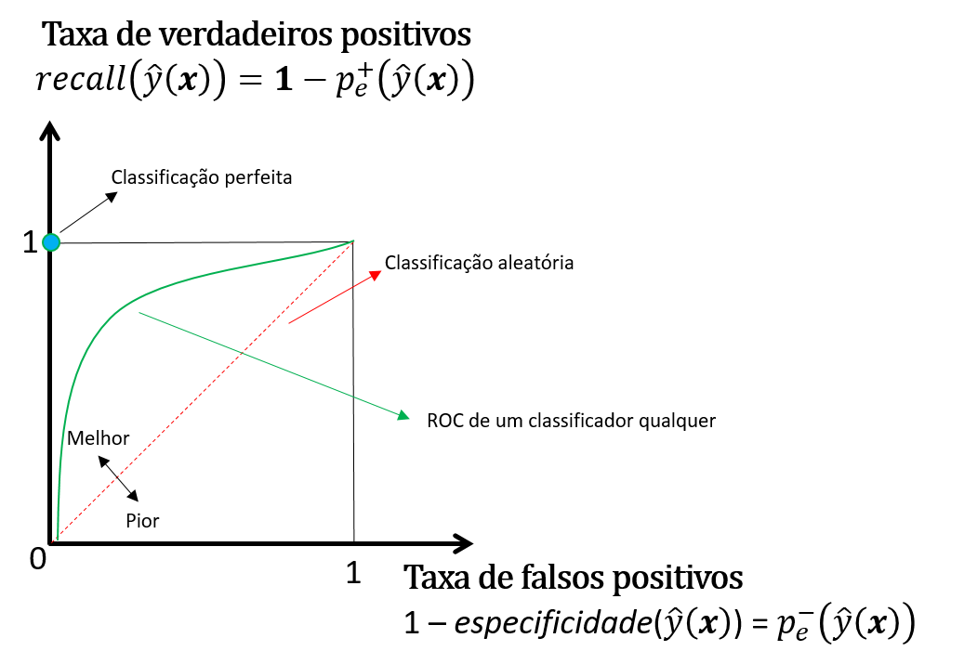
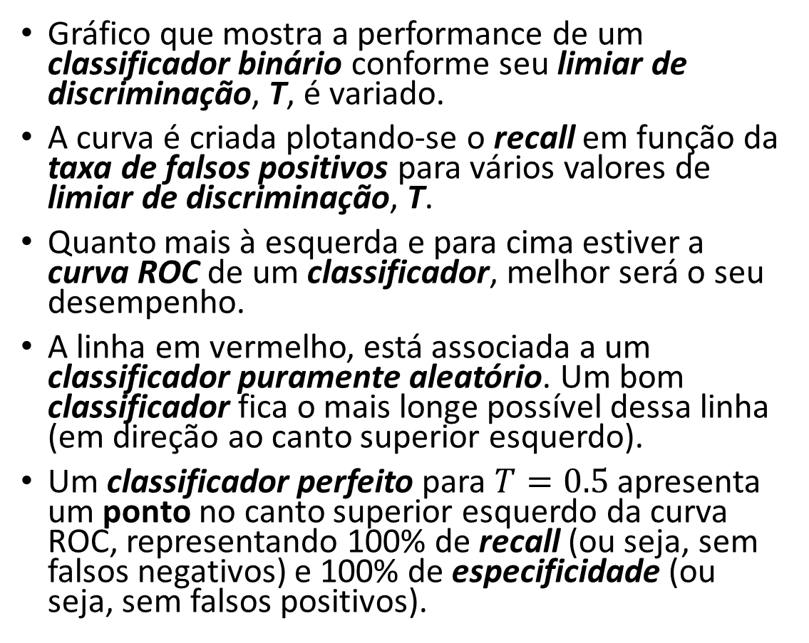
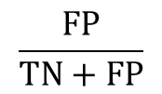
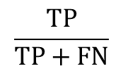
Métricas para avaliação de classificadores
Curva Característica de Operação do Receptor (Curva ROC)
Gráfico que mostra a performance de um classificador binário conforme seu limiar de discriminação, T, é variado.
A curva é criada plotando-se o recall em função da taxa de falsos positivos para vários valores de limiar de discriminação, T.
Quanto mais à esquerda e para cima estiver a curva ROC de um classificador, melhor será o seu desempenho.
A linha em vermelho, está associada a um classificador puramente aleatório. Um bom classificador fica o mais longe possível dessa linha (em direção ao canto superior esquerdo).
Um classificador perfeito para $T=0.5$ apresenta um ponto no canto superior esquerdo da curva ROC, representando 100% de recall (ou seja, sem falsos negativos) e 100% de especificidade (ou seja, sem falsos positivos).
$$\frac{TP}{TP+FN}$$
$$\frac{FP}{TN+FP}$$
Notes:
Em estatística, uma característica operacional do receptor (ROC), ou curva ROC, é um gráfico que ilustra o desempenho de um classificador binário. A curva é criada plotando a taxa de verdadeiro positivo (recall) contra a taxa de falsos positivos (especificidade) em várias configurações de limite.
A linha pontilhada representa a curva ROC de um classificador puramente aleatório; um bom classificador fica o mais longe possível dessa linha (em direção ao canto superior esquerdo). Um exemplo intuitivo de classificação aleatória é uma decisão através do lançamento de moedas.
Referência:
[1] https://joparga3.github.io/standford_logistic_regression/#what-is-logistic-regression
[2] https://www.datasciencecentral.com/profiles/blogs/roc-curve-explained-in-one-picture
[3] https://en.wikipedia.org/wiki/Receiver_operating_characteristic

Slide 24
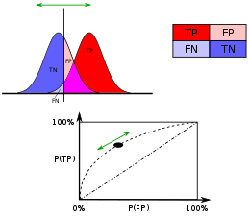
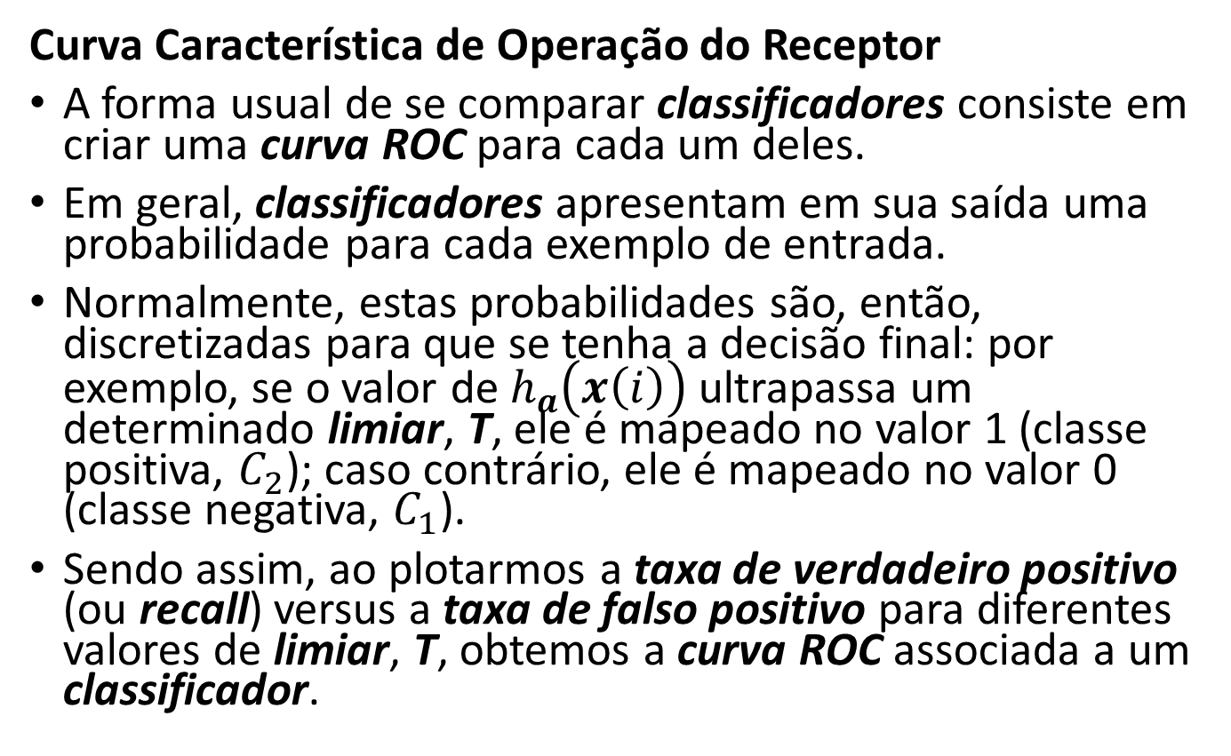
Métricas para avaliação de classificadores
Curva Característica de Operação do Receptor
A forma usual de se comparar classificadores consiste em criar uma curva ROC para cada um deles.
Em geral, classificadores apresentam em sua saída uma probabilidade para cada exemplo de entrada.
Normalmente, estas probabilidades são, então, discretizadas para que se tenha a decisão final: por exemplo, se o valor de $h_{a}\left(x\left(i\right)\right)$ ultrapassa um determinado limiar, T, ele é mapeado no valor 1 (classe positiva, $C_{2}$); caso contrário, ele é mapeado no valor 0 (classe negativa, $C_{1}$).
Sendo assim, ao plotarmos a taxa de verdadeiro positivo (ou recall) versus a taxa de falso positivo para diferentes valores de limiar, T, obtemos a curva ROC associada a um classificador.

Slide 25
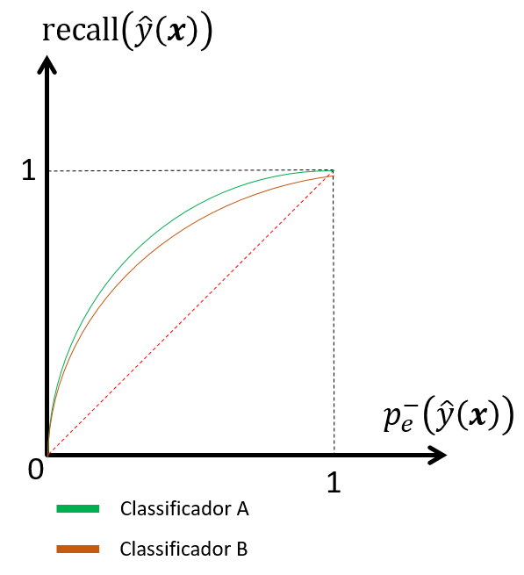
Métricas para avaliação de classificadores
Curva Característica de Operação do Receptor
Por exemplo, considere as curvas ROC na figura ao lado. Para decidir qual o melhor classificador, podemos tomar como base a área sob a curva (ASC) ROC.
ASC é outra métrica da qualidade de um classificador. É um número entre 0 e 1. Quanto maior a ASC, melhor será o classificador.
Neste exemplo, o classificador A tem melhor desempenho, pois tem área sob a curva ROC maior do que a do classificador B.
Vantagens da curva ROC
Possibilita a análise de diferentes métricas de desempenho independente do limiar de quantização escolhido.
Auxilia o estudo de diferentes limiares para lidar com problemas de desbalanceamento nos dados (i.e., nos quais as classes possuem tamanhos discrepantes).
Desvantagens
Apropriada para problemas de classificação binária.
No caso multi-classes, devemos utilizar as estratégias um-contra-o-resto ou um-contra-um e plotar várias curvas ROC.
Exemplo: classification_metrics.ipynb
Notes:
Exemplo: https://colab.research.google.com/github/zz4fap/t320_aprendizado_de_maquina/blob/main/notebooks/classificação/classification_metrics.ipynb
A área sob a curva ROC é uma medida da qualidade do classificador.
Referência:
[1] https://datascience.stackexchange.com/questions/65839/macro-average-and-weighted-average-meaning-in-classification-report

Slide 26
Tarefas
Quiz: “T320 - Quiz - Classificação (Parte V)” que se encontra no MS Teams.
Exercício Prático: Laboratório #5.
Pode ser baixado do MS Teams ou do GitHub.
Pode ser respondido através do link acima (na nuvem) ou localmente.
Instruções para resolução e entrega dos laboratórios.
Atividades podem ser feitas em grupo, mas as entregas devem ser individuais.
Notes:
Laboratório #5: https://mybinder.org/v2/gh/zz4fap/t320_aprendizado_de_maquina/main?filepath=labs%2FLaboratorio5.ipynb
Laboratório #5: https://colab.research.google.com/github/zz4fap/t320_aprendizado_de_maquina/blob/main/labs/Laboratorio5.ipynb

Slide 27
Obrigado!

Slide 28
